Slide 1
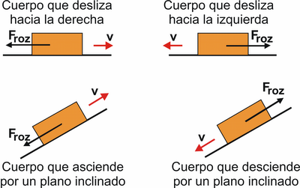
FUERZA DE ROZAMIENTO O FRICCIÓN
Definición:
La fuerza de rozamiento es una fuerza que se ejerce entre dos superficies en contacto en cualquier estado de la materia.
Si las superficies son sólidas, la magnitud de las fuerzas de rozamiento entre ellas depende de su rugosidad. Si las superficies no son sólidas, la fuerza de rozamiento entre ellas depende de factores como la viscosidad del material y la velocidad con que una capa de fluido se desliza sobre la otra. En cualquier caso, la fuerza de rozamiento se ejerce en forma paralela a las superficies que se encuentren en contacto.

Slide 2
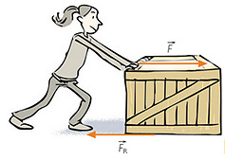
NOTA: La fuerza de roce es aquella fuerza que se opone al movimiento de un objeto o superficie sobre otra, se produce una fuerza de contacto llamada Fuerza de roce o de fricción y depende del peso del objeto o superficie en movimiento.
Tipos de roce:
Por Deslizamiento:
Cuando dos superficies de cuerpos sólidos se deslizan una por sobre la otra. Por ejemplo cuando deslizas un baúl a lo largo del piso el roce se opone al movimiento del baúl. Si la superficie del piso es rugosa mayor será la fuerza de roce.

Slide 3
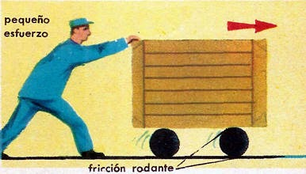
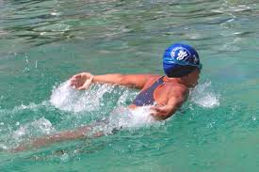
Por rodamiento:
Cuando un cuerpo rueda sobre una superficie, existe una fuerza que se opone al movimiento. Es una fuerza que se opone en menor magnitud que la fuerza de roce por deslizamiento.
En Fluidos (gases y líquidos):
En Fluidos (gases y líquidos): Cuando una pelota es lanzada en forma recta hacia una piscina, experimentará dos tipos de fuerza de roce, cuando está en el aire (fluido) y cuando está en el agua (otro fluido).

